Slide 1
Uslovi za pokretanje postupka javne nabavke
Odluka o pokretanju postupka javne nabavke;
Vrijednosni pragovi i procijenjena vrijednost nabavke;
Obavještenja i rokovi u postupku javne nabavke.
Branka Seferović, ma ekonomije
Ovlašteni predavač iz oblasti javnih nabavki

Slide 2
Odluka o pokretanju postupka javne nabavke
Da pretpostavimo da je Ugovorni organ donio Plan javnih nabavki i izvršio prethodnu provjeru tržišta te treba da pokrene postupak javne nabavke.
Prvi korakv je Odluka o pokretanju postupka javne nabavke ili Rješenje o pokretanju postupka javne nabavke.
Ugovorni organ pokreće postupak javne nabavke donošenjem odluke ili rješenja u pisanom obliku.

Slide 3

Zakon o javnim nabavkama ( „Službeni glasnik BiH“, broj:39/14 i 59/22) u članu 18. stav (2) propisuje elemente Odluke, i to:
Zakonski osnov za provođenje postupka javne nabavke,
Predmet javne nabavke,
Procijenjenu vrijednost javne nabavke
Podatke o izvoru – načinu finansiranja,
Vrstu postupka javne nabavke.

Slide 4
Odluka o pokretanju postupka javne nabavke se donosi za sve vrste postupaka izuzev direktnog sporazuma.
Svaka Odluka o pokretanju postupka javne nabavke mora da ima svoj datum i broj protokola.
U preambuli Odluke se pozivamo na propise na osnovu kojih donosimo samu Odluku.
U daljoj izradi Odluke obrazlažemo sve elemente Odluke.
Kako bi Odluka o pokretanju bila pravno valjana potpisuje je odogovorno lice Ugovornog organa (direktor).
Nakon donošenja Odluke može se krenuti u proceduru javne nabavke.

Slide 5
POSEBNA ODLUKA O POKRETANJU POSTUPKA JAVNE NABAVKE
Član 17. stav (3) kaže:
„Za nabavke koje nisu predvidjene u planu nabavki ugovorni organ donosi posebnu odluku o pokretanju postupka javne nabavke, kojom mijenja plan javnih nabavki.“

Slide 7
Vrijednosni pragovi
Zakon o javnim nabavkama u članu 14. jasno precizira vrijednosne razrede.
1. Postupke male vrijednosti:
Konkurentski zahtjev
Direktni sporazum
2. Postupke velike vrijednosti i to:
- Otvoreni postupka,
- Ograničeni postupak,
- Pregovarački postupak s objavom obavještenja,
- Pregovarački postupak bez objave obavještenja,
- Konkurs za izradu idejnog rješenja i
- Takmičarski dijalog.

Slide 8
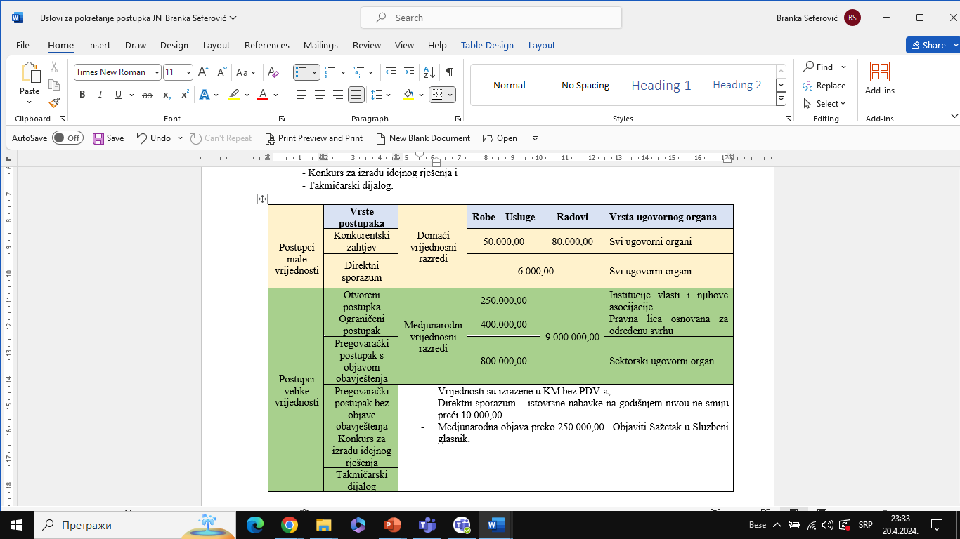

Slide 9
Procijenjena vrijednost javne nabavke
Kod pokretanja postupka javne nabvke i prije određivanja procijenjene vrijednosti javne nabavke potrebno je da se provede prethodna provjera tržišta. Ona nam u velikoj mjeri pomaže da odredimo procijenjenu vrijednost javne nabavke.
Procijenjena vrijednost javne nabavke se odnosi na ukupan iznos bez poreza na dodatnu vrijednost (PDV).

Slide 10
Određivanje procijenjene vrijednosti javne nabavke vrši se na način propisan ZJN član. 15 stav (2) pod a), b), c), d) i e).
a) Procijenjena vrijednost nabavke robe, usluga ili radova jednaka je novčanom iznosu koji ugovorni organ plaća, bez obračunatog poreza na dodatu vrijednost. Prilikom izračunavanja procijenjene vrijednosti ugovora o radovima u obzir se uzimaju troškovi radova i ukupna procijenjena vrijednost svih roba ili usluga koje ugovorni organi stavljaju na raspolaganje izvođaču radova pod uslovom da su one potrebne za izvođenje radova;
b) Procijenjenu vrijednost robe, usluga ili radova čini njihova procijenjena tržišna vrijednost u vrijeme objavljivanja obavještenja o javnoj nabavci ili, u slučajevima kada takvo obavještenje nije potrebno, u trenutku kada ugovorni organ započinje postupak javne nabavke;

Slide 11
c) U određivanju procijenjene vrijednosti javne nabavke robe, usluga ili radova ugovorni organ dužan je uključiti sve elemente cijene koju plaća za nabavku te robe, usluge ili radova;
d) Ako je javna nabavka robe, usluga ili radova podijeljena u nekoliko lotova, procijenjena vrijednost predstavlja zbir svih takvih lotova i ona se koristi za određivanje vrijednosnog razreda te nabavke;
e) U određivanju procijenjene vrijednosti okvirnog sporazuma, ugovorni organ uzet će u obzir maksimalnu procijenjenu vrijednost, bez obračunatog poreza na dodatu vrijednost, svih predviđenih ugovora za cijeli period trajanja okvirnog sporazuma.

Slide 12
Član 15. stav (3) ZJN
Kod ugovora o javnoj nabavci robe čiji je predmet lizing, zakup najam ili kupovina na otplatu, vrijednost koja se uzima kao osnov za izračunavanje procijenjene vrijednosti ugovora je sljedeća:
a) u slučaju ugovora o javnoj nabavci na određeni rok, ako je rok kraći od 12 mjeseci, ili je 12 mjeseci, ukupna procijenjena vrijednost za ugovor ili, ako je rok ugovora duži od 12 mjeseci, ukupna vrijednost uključujući procijenjenu preostalu vrijednost;
b) u slučaju ugovora o javnoj nabavci bez određenih rokova ili za koje se rokovi ne mogu definirati, mjesečna vrijednost pomnožena s 48.

Slide 13
Član 15. stav (4)
U slučaju ugovora o javnoj nabavci robe ili usluga koji su po prirodi redovni ili koji se namjeravaju obnoviti u okviru datog vremena, kalkulacija procijenjene vrijednosti ugovora bit će izračunata na osnovu sljedećeg:
a) ili ukupna stvarna vrijednost uzastopnih ugovora iste vrste koji su dodijeljeni tokom prethodnih 12 mjeseci ili, ako je moguće, tokom finansijske godine kako bi se uzele u obzir izmjene u iznosu ili vrijednosti koje bi se mogle pojaviti tokom 12 mjeseci nakon zaključivanja osnovnog ugovora;
b) ili ukupna procijenjena vrijednost uzastopnih ugovora dodijeljenih tokom 12 mjeseci koji su uslijedili nakon prve isporuke, ili tokom finansijske godine, ako je to duže od 12 mjeseci.

Slide 14
Član 15. stav (5)
U slučaju ugovora o javnoj nabavci usluga, vrijednost koja treba da se uzme kao osnova za izračunavanje procijenjene vrijednosti ugovora će, ako je potrebno, biti procijenjena kako slijedi:
a) za sljedeće vrste usluga:
1) usluge osiguranja: plaćanje premija i druge forme plaćanja,
2) bankarstvo i druge finansijske usluge: naknade, provizije, kamate i druge forme plaćanja,
3) ugovori za izradu idejnog rješenja: isplata naknada, provizija i druge forme plaćanja;
b) za ugovore o uslugama pri čemu nije naznačena ukupna cijena:
1) u slučaju ugovora s određenim rokom, ako je rok jednak ili manji od 48 mjeseci: ukupna vrijednost za njihov puni rok,
2) u slučaju ugovora bez određenog roka ili s rokom dužim od 48 mjeseci, mjesečna vrijednost pomnožena s 48.

Slide 15
Član 15. ZJN
(6) Ako se ugovorni organ sastoji od zasebnih operativnih jedinica, u obzir se uzima ukupna procijenjena vrijednost nabavke za sve operativne jedinice.
(7) Ugovornom organu nije dozvoljeno dijeljenje predmeta nabavke s namjerom izbjegavanja primjene odgovarajućeg postupka definiranog ovim zakonom.
(8) Ako predloženi ugovor sadrži alternativnu ponudu, osnov za utvrđivanje procijenjene vrijednosti ugovora je maksimalni mogući ukupni iznos javne nabavke.

Slide 16
Obavještenja u postupku javne nabavke
Na osnovu „Uputstva o uslovima i načinu objavljivanja obavještenja i dostavljanja izvještaja o postupcima javnih nabavki na Portalu javnih nabavki, broj: 02-02-2-806-17/22 od 05.12.2022. godine jasno i precizno su definisana sva obavještenja koja se objavljuju na Portal.
Ugovorni organ sva obavještenja objavljuje na Portalu. Obavještenja su javno dostupna na Portalu trenutkom slanja obavještenja na objavu. Sažetak obavještenja se objavljuje u „Službenom glasniku BiH“.

Slide 17
Član 6. stav (4) „Uputstva o uslovima i načinu objavljivanja obavještenja i dostavljanja izvještaja o postupcima javnih nabavki na Portalu javnih nabavki, broj: 02-02-2-806-17/22 od 05.12.2022. godine.
Obavještenja koja se objavljuju na Portalu su:
a) Obavještenje o nabavci, uključujući i sažetak obavještenja o nabavci na engleskom jeziku,
b) Obavještenje o nabavci za usluge iz Aneksa II Zakona o javnim nabavkama,
c) Obavještenje o dodjeli ugovora,
d) Godišnje obavještenje o dodjeli ugovora iz Aneksa II Zakona o javnim nabavkama,
e) Godišnje obavještenje o dodjeli ugovora iz oblasti odbrane i sigurnosti,
f) Godišnje obavještenje o dodjeli ugovora koje dodjeljuju diplomatsko-konzularna predstavništva i misije Bosne i Hercegovine
g) Godišnje obavještenje o dodjeli ugovora za okvirni sporazum,
h) Obavještenje o poništenju postupka javne nabavke,
i) Dobrovoljno ex ante obavještenje o transparentnosti,
j) Prethodno informativno obavještenje,
k) Obavještenje o uspostavljanju sistema kvalifikacije,
l) Ispravka obavještenja.

Slide 18
Član 11. stav (2) „Uputstva o uslovima i načinu objavljivanja obavještenja i dostavljanja izvještaja o postupcima javnih nabavki na Portalu javnih nabavki, broj: 02-02-2-806-17/22 od 05.12.2022. godine.
SAŽETKE koje objavljujemo u Službenom glasniku BiH – Oglasnik javne nabvke su:
  a) Sažetak obavještenja iz člana 6. Stav (4) (izuzev tačaka b), d), e), f), i g).
  b) Sažetak sažetka obavještenja o nabavci na engelskom jeziku.
  c) Sažetak obavještenja o dodjeli Ugovora.
  d) Sažetak dobrovoljno ex ante obavještenja o transparentnosti.
  e) Sažetak obavještenja o poništavanju postupka javne nabavke.
  f) Sažetak prethodnog informacijskog obavještenja
  g) Sažetak obavještenja o uspostavljanju sistema kvalifikacije,
  h) Sažetak ispravke obavještenja.

Slide 19
Obavještenja u postupku javne nabavke
Sva obavještenja koja se objavljuju treba da budu dostupna svim zainteresovanim privrednim subjektima kako bi im pruzila dovoljno informacija kako bi mogli ocijeniti da li imaju interes da učestvuju u postupku javne nabavke.
U članu 36. stav (6) glasi:
JP NIO Službeni list BiH je obavezan najamanje 15 % prihoda koje ostvari od naknada za obajvu obavještenja u toku godine uložiti u istraživanje i razvoj, te unapređenje sistema javnih nabavki. Savjet ministara BiH donosi podzakonski akt kojim se preciznije reguliše finansiranje i način vršenja istraživanja, razvoja i unapredjenja sistema javnih nabavki na prijedlog Agencije.

Slide 20
Obavještenja u postupku javne nabavke
Najčešća obavještenja su:
Obavještenje o nabavci, uključujući i sažetak obavještenja o nabavci na engleskom jeziku.
Obavještenje o dodjeli ugovora,
Godišnje obavještenje o dodjeli ugovora za okvirni sporazum,
Obavještenje o poništenju postupka javne nabavke,
Ispravka obavještenja.
* Objavljivanje obavještenja je regulisano članom 36. ZJN

Slide 21
Rokovi u postupku javne nabavke
Na osnovu člana 39. stav (1) ZJN Ugovorni organ je dužan odrediti rokove za prijem zahtjeva za učešće i ponuda, uzimajući u obzir složenost predmeta nabavke i vrijeme potrebno za pripremu zahtjeva za učešće i ponuda koji ne mogu biti kraći od rokova utvrđenih ovim zakonom.
Član 39. stav (2) ZJN
Rok za prijem ponuda u otvorenom postupku, odnosno zahtjeva za učešće u ograničenom postupku, pregovaračkom postupku s objavom obavještenja i takmičarskom dijalogu računa se od dana slanja na objavu obavještenja o nabavci na portal javnih nabavki. Rok za prijem ponuda u ograničenom i pregovaračkom postupku sa i bez obavještenja računa se od dana upućivanja poziva za dostavljanje ponuda kvalifikovanim kandidatima.

Slide 22
Rokovi u postupku javne nabavke
Član 40. stav (3) ZJN
(3) U otvorenom postupku nabavke za vrijednosni razred iz člana 14. stav (4) ovog zakona, rok za prijem ponuda ne može biti kraći od 20 dana od dana slanja na objavu obavještenja o nabavci na portal javnih nabavki.
Član 40. stav (4) ZJN
(4) U ograničenom postupku, pregovaračkom postupku s objavom obavještenja i takmičarskom dijalogu, za vrijednosni razred iz člana 14. stav (4) ovog zakona, rok za prijem zahtjeva za učešće ne može biti kraći od 15 dana od dana slanja na objavu obavještenja o nabavci na portal javnih nabavki, a rok za prijem ponuda u ograničenom postupku ne može biti kraći od 15 dana od dana upućivanja zahtjeva za dostavu ponuda.

Slide 23
Rokovi u postupku javne nabavke
Član 40. stav (1) ZJN
Ugovorni organ je duzan u otvorenom postupku za vrijednosni razred iz Člana 14. stav (2) i (3) ovog zakona utvrditi minimalni rok za prijem ponuda od 45 dana od dana slanja na objavu obavještenja o nabvci na portal javnih nabavki.
Član 40. stav (2) ZJN
(2) U slučaju ograničenog postupka, pregovaračkog postupka s objavom obavještenja o nabavci i takmičarskog dijaloga za vrijednosne razrede iz člana 14. st. (2) i (3) ovog zakona ugovorni organ dužan je utvrditi:
a) minimalni rok za prijem zahtjeva za učešće ne kraći od 30 dana od dana slanja na objavu obavještenja na portal javnih nabavki i
b) u slučaju ograničenog postupka, minimalni rok za prijem ponuda ne kraći od 35 dana od dana upućivanja poziva kvalificiranim kandidatima za dostavu ponuda.

Slide 24
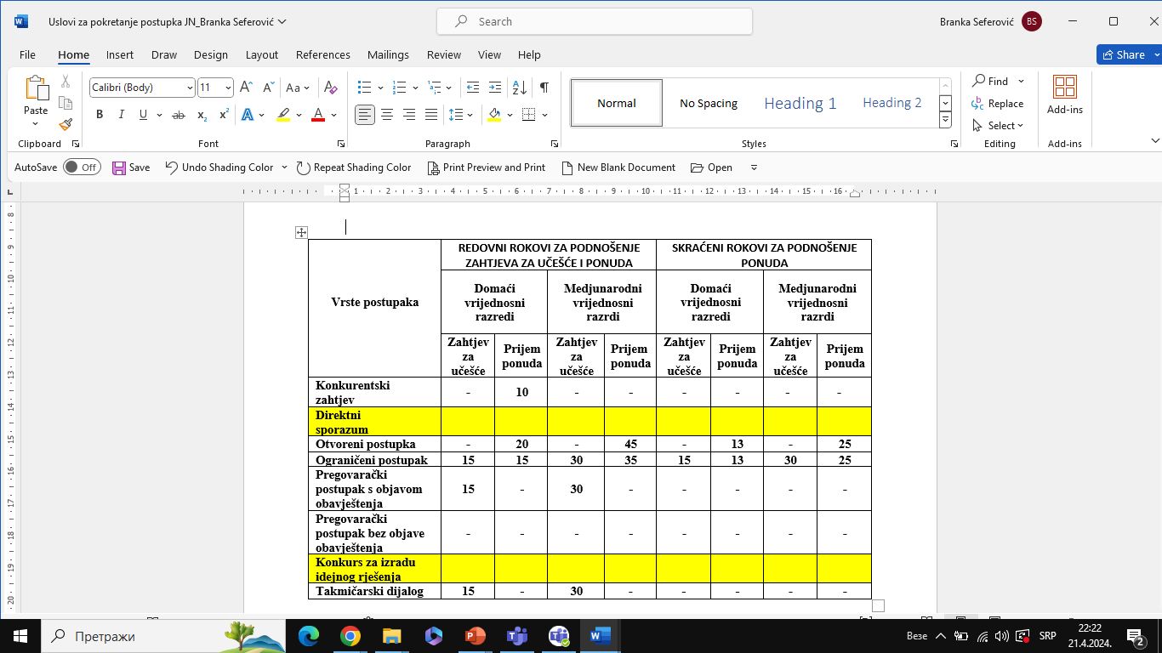

Slide 25
SKRAĆENI ROKOVI ZA PODNOŠENJE PONUDA – član 41. ZJN
Ako je ugovorni organ objavio prethodno informaciono obavještenje, mogu se utvrditi skraćeni rokovi za podnošenje ponuda.
Ugovorni organ smije koristiti skraćene rokove pod uslovom da:
Da su u prethodnom informacionom obavještenju bile sadržane sve informacije koje treba da budu sadržane u obavještenju o nabavci, ako su te informacije bile poznate u trenutku objavljivanja prethodnog informacionog obavještenja i
Da je prethodno informaciono obavještenje poslano na objavljivanje najamanje 52 dana, ali najviše 12 mjeseci prije slanja obavještenja o nabavci na poratl javnih nabavki.

Slide 26


Slide 27
HVALA NA PAŽNJI!

